Slide 1
ENDÜSTRİ VE ÖRGÜT PSİKOLOJİ 6.Hafta
Öğr. Gör. Dr. Emre Özdemir

Slide 2
ENDÜSTRİ VE ÖRGÜT PSİKOLOJİ
Liderlik Rolleri
İş motivasyonu
Personel Psikolojisi
Örgütsel Bağlılık
Örgütsel Dayanıklılık
Kriz yönetimi
Mobbing

Slide 3
Endüstri ve örgüt psikolojisi, davranışın nedenlerini ve davranışı ortaya çıkaran süreçleri inceleyen psikolojinin uygulamalı alt dallarından biridir.
Endüstri ve örgüt psikoloji’nin ilgi alanı
(a) insan davranışlarıyla ve
(b) insanın da “işle ilgili” davranışlarıyla sınırlıdır
İnsanların iş performansını etkileyen etmenleri saptamak,
İnsanların iş doyumunu etkileyen etmenleri saptamak,
Çalışanların performansını ve doyumunu artırmaya yönelik yöntemler ve teknikler geliştirmek

Slide 4
1) Personel Seçme ve Yerleştirme
Seçme: Bireyi istihdam etme / i ş e alma
Yerleştirme: Kurumun çalışanlarını işlere atama
adaylar arasından doğru kişiyi nasıl seçersiniz?
Bilgi Beceri Yetenek ve Diğer Kişisel Özellikler
Bilgi
Beceri
Yetenek
Diğer kişisel özellikler

Slide 5
Mülakatlar (Interviews)
Çoğunlukla iki kişi arasındaki yüz yüze görüşme
Personel seçmede kullanımı yaygındır
Mülakatların iki türü :
Yapılandırılmamış mülakat
Yapılandırılmış mülakat
Mülakat tekniğinin avantaj ve dezavantajları nelerdir?

Slide 6
2) Performans Değerlendirme
Performans Değerlendirme:
İki aşamalı bir süreç:
İyi performans nedir?
tanımı yapmak (kriter geliştirme)
Çalışanların bu kriterleri ne kadar iyi karşıladığını ölçecek bir yöntem geliştirmek
Çalışan Eğitimi ve Geliştirme
Çalışan Eğitimi (Kurumsal Eğitim):
Kurum tarafından planlanıp uygulamaya konulan, çalışanların iş ile ilgili bilgi, beceri ve diğer özellikleri öğrenmesini hedefleyen girişimler

Slide 7
3) İş Doyumu
İş doyumunun öncülleri:
İş doyumunun sonuçları:
Çevresel öncüller:
İş Özellikleri
Ücret
Adalet
Bireysel öncüller:
Kişilik
Cinsiyet
Yaş
Kültürel ve Etnik Farklılıklar
Birey-İş Uyumu (etkileşimsel yaklaşım)
İş Performansı
İşten Ayrılma Davranışı
İşe Devamsızlık
Sağlık ve İyi Olma Hali
Yaşam Doyumu

Slide 8
Olumlu ve Olumsuz Çalışan Davranışları
Olumlu İş Davranışları:
İş Performansı
Örgütsel Vatandaşlık Davranışı (ÖVD)
Olumsuz (Üretim Karşıtı) İş Davranışları:
Çekilme
İşe Devamsızlık
İşe Geç Gelme
İşten Ayrılma Davranışı
Olumsuz (Üretim Karşıtı) İş Davranışları:
Saldırganlık
Sabotaj
Hırsızlık
Grevler

Slide 9
Birbirlerini tamamlayıcı bilgi, beceri ve yeteneklere sahip,
ortak bir amaç için bir araya gelmiş,
konu ile ilgili ortak bir yaklaşım kullanan,
ortak performans hedeflerini gerçekleştiren,
kendilerini ortak amaç ve hedeflere ulaşmada sorumlu
tutan bireyler topluluğudur.

Slide 10
TAKIM ÇALIŞMASI NEDİR?
Kurum içerisinde kişiler arasında bağımsızlığı ve iletişimi geliştirip, güven ortamının oluşmasına zemin hazırlayan ve bu ortamın kalıcı olmasını sağlayan bir çalışma sistemidir.

Slide 11
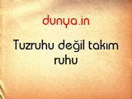
Her üye zincirin bir halkasını oluşturur.
Bir halkanın işlevini yerine getirmemesi o takımın etkililiğini düşürür.

Slide 12
Bir araya gelmek bir başlangıçtır
Bir arada kalmak bir ilerlemedir
Bir arada çalışmak ise başarının ta kendisidir
Anonim

Slide 13
Hiçbirimiz hepimiz kadar akıllı değiliz

Slide 14

Göç eden yaban kazlarının havada süzülürken "V" şeklinde bir formasyonla uçtuklarını görmüşsünüzdür... Bilim adamları kazların neden bu şekilde uçtuklarını araştırmışlar araştırma sonucunda şu verilere ulaşmışlar;

Slide 15
SONUÇ 1
"V" şeklinde uçulduğunda, uçan her kuş kanat çırptığında, arkasındaki kuş için onu kaldıran bir hava akımı yaratıyormuş. Böylece "V" şeklinde bir formasyonda uçan kaz grubu, birbirlerinin kanat çırpışlar sonucu ortaya çıkan hava akımını kullanarak uçuş menzillerini % 70 oranında uzatıyorlarmış. Yani tek başına gidebilecekleri maksimum yolu grup halinde neredeyse ikiye katlıyorlarmış.
Kıssadan Hisse: Belli bir hedefi olan ve buna ulaşmak için bir araya gelen insanlar, hedeflerine daha kolay ve çabuk erişirler.

Slide 16
SONUÇ 2
Bir kaz, "V" grubundan çıktığı anda uçmakta güçlük çekiyor. Çünkü diğer kuşların yarattığı hava akımının dışında kalmış oluyor. Bunun sonucunda, genellikle gruba geri dönüyor ve yoluna grupla devam ediyor.
Kıssadan Hisse: Eğer kafamız bir kaz kadar çalışıyorsa, bizimle aynı yöne gidenlerle bilgi alışverişini ve işbirliğini sürekli kılarız.

Slide 17
SONUÇ 3
V" grubunun başında giden kaz hiç bir hava akımından yararlanamıyor.Bu yüzden diğerlerine oranla daha çabuk yoruluyor. Bu durumda en arkaya geçiyor ve bu defa hemen arkasındaki kaz lider konumuna geçiyor. Bu değişim sürekli yapılıyor; böylece her kaz grubun her noktasında yer almış oluyor.
Kıssadan Hisse: Yaptığınız her işi, yeri ve zamanı geldiğinde başkasına bırakmak gerekiyor.

Slide 18
SONUÇ 4
Uçuş hızı yavaşladığında gerideki kuşlar, daha hızlı gitmek üzere öndekileri bağırarak uyarıyorlar
Kıssadan Hisse: İlerlemek ve yol almak için bazen başkalarının uyarılarına gereksinim duyarız. Bundan alınmamalıyız; tam aksine, böyle uyarıları sevinç ve takdirle karşılamalıyız.

Slide 19
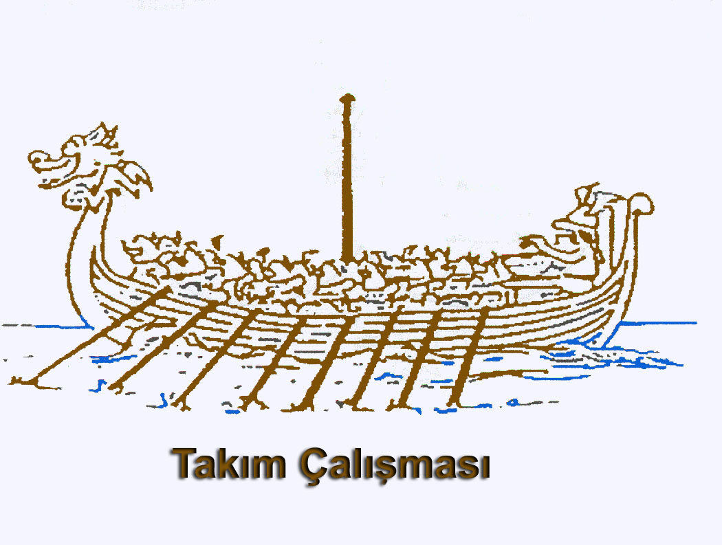

Slide 20

İNSANLAR
TAKIM OLMAKTA
ZORLANIYOR MU ?

Slide 21
TAKIM OLMAKTA ZORLANMA NEDENLERİ
Kendisine çok güvenme güç gösterisinde yapma
Toplantılarda lafı kapmak için fırsat kollama karşısındakini dinlememe.
Mutlaka düşündüklerini söylemeyi amaçlama
Takımda üye olarak çalışmak istememe
Temel görüşü kendi görüşlerinin oluşturmasını isteme
Ne pahasına olursa olsun haklı çıkmayı amaçlama
Agresif ve reaktif davranışları sonucu haklı olduğu konuda bile zaman zaman eksi puan alarak başlama
Takım içinde erimeme

Slide 22
4) İş Analizi
İş Analizi
İş Analizi Süreci
İş Analizi Veri Toplama Yöntemleri
İş Tasarımı

Slide 23
4) İş Analizi
İş analizi, örgütlerin amaçlarını gerçekleştirebilmesi, varlıklarını devam ettirebilmesi için gerekli tüm İKY faaliyetlerinin merkezinde yer alır.
İş analizi, "işlerin doğru, etkin ve sağlıklı bir şekilde değerlendirilmesi amacıyla örgütte yer alan her işin ayrı ayrı niteliği, niceliği, gerekleri, sorumlulukları ve çalışma koşullarını bilimsel yöntemlerle inceleyen ve bilgi toplayan bir tekniktir." kısaca iş analizini, işlerin nasıl yapılacağı değil, nasıl yapıldığının, ayrıntılarının ve çevresel durumunun ortaya konulması olarak tanımlayabiliriz.

Slide 24
4) İş Analizi
- İş analizi ile neler yapılacak?
- Hangi bilgiler toplanacak?
- Bu bilgileri toplamak için hangi yöntemlerden yararlanılacak?
- İş analizi çalışmalarını kimler yürütecek ve bunların seçimi, eğitimi nasıl sağlanacak?

Slide 25
4) İş Analizi
İş analizinde aşağıdaki sorulara cevap aranır.
Personel ne yapıyor?
Personel işi nasıl yapıyor?(yöntem ve teknikler)
Personelin kullandığı makineler, aletler, donanım, vb. şeyler nelerdir?
Personel yaptığı bu iş sonrasında hangi çıktıları sağlıyor? (ürün, hizmet)
Personelin kendisinden yapması beklenen bu işi normal bir düzeyde yerine getirebilmesi için ne tür yetenek, bilgi ve tecrübeye sahip olması gerekiyor? (Personelin yaptığı işin gerekleri nelerdir?)
İş hangi koşullarda yapılıyor? (İşin yapıldığı ortamın ve çevrenin faktörleri)

